Slide 1
Курсова робота
з курсу «Стек технологій .NET»
на тему: «Розробка веб-додатку «Особистий щоденник»»
Виконали: студенти гр. КН-36а
Пашко А. І. Кулик В. В.
Керівник: доц. каф. ПІІТУ
Літвінова Ю. С.

Slide 2
Об’єкт дослідження – онлайн щоденник для ведення записів
Предмет дослідження – створення веб-додатку «Особистий щоденник» на основі стеку технологій .NET і JavaScript
Предметна область – веб-додаток щоденник

Slide 3
Аналіз предметної області
Ведення особистого щоденника – це ефективний спосіб записувати інформацію у вигляді тексту або медіафайлів для тих, хто бажає завжди мати спосіб закріплення якоїсь інформації для подальшого її використання.
Додаток буде корисний тим людям, яким часто потрібно записувати важливу для себе інформацію.
Актуальність роботи полягає в тому, що онлайн доступ до своїх записів має велике значення на сьогоднішній день. В час, коли суспільство поглинає велику кількість інформаційного шуму, буде дуже корисно вести свій власний щоденник з дійсно важливою для себе інформацією.

Slide 4
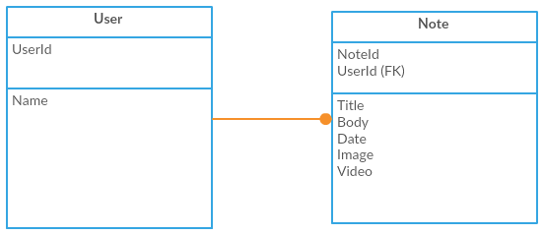
Модель даних

Slide 5
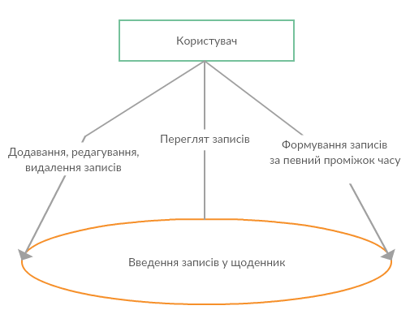
Контекстна діаграма

Slide 6
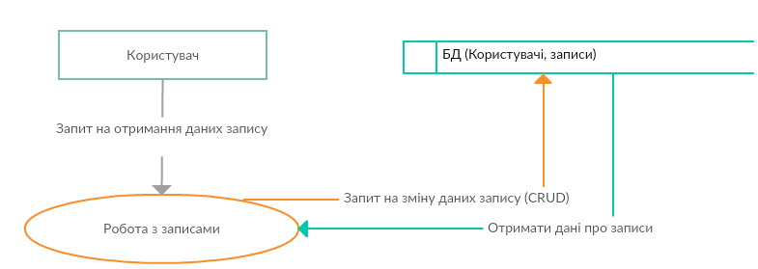
Діаграма потоків даних

Slide 7
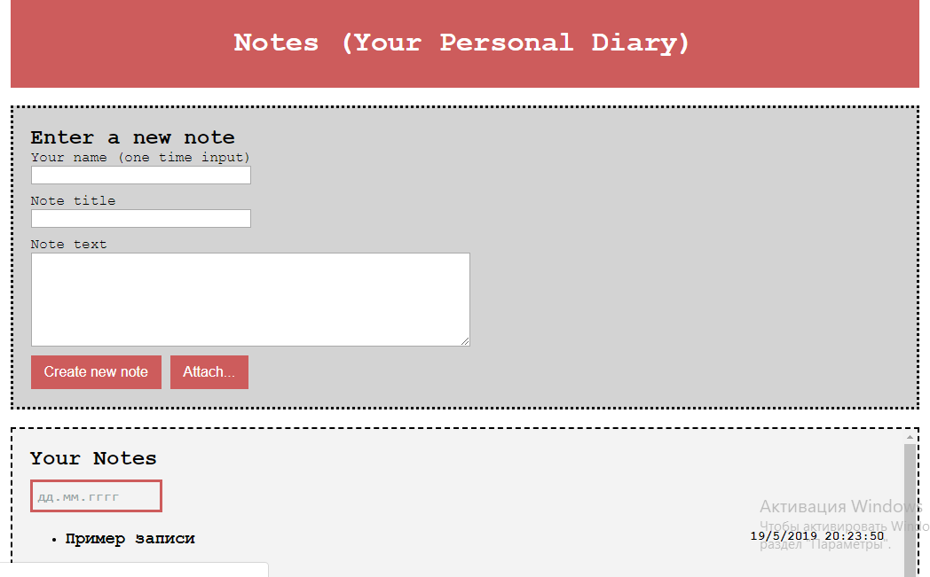

Slide 8
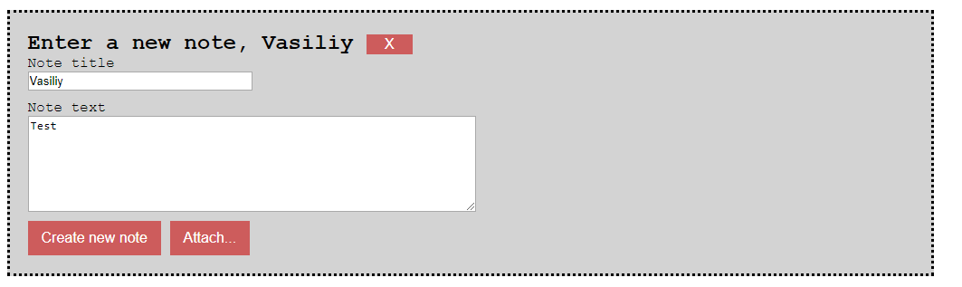
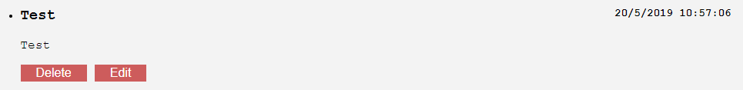
Тестування веб-додатку

Slide 9
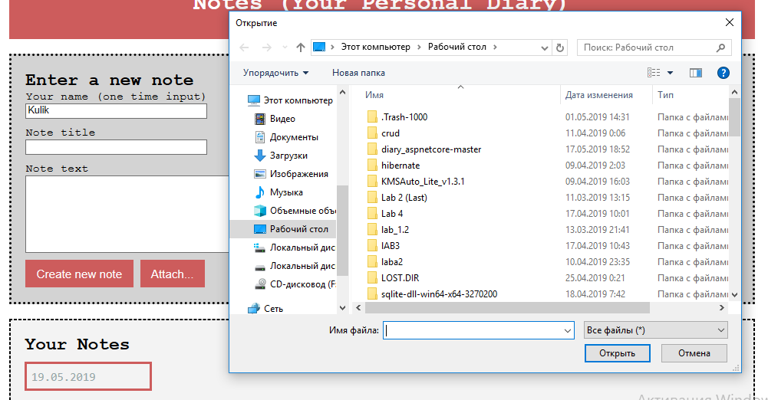
Додавання медіафайлів

Slide 10
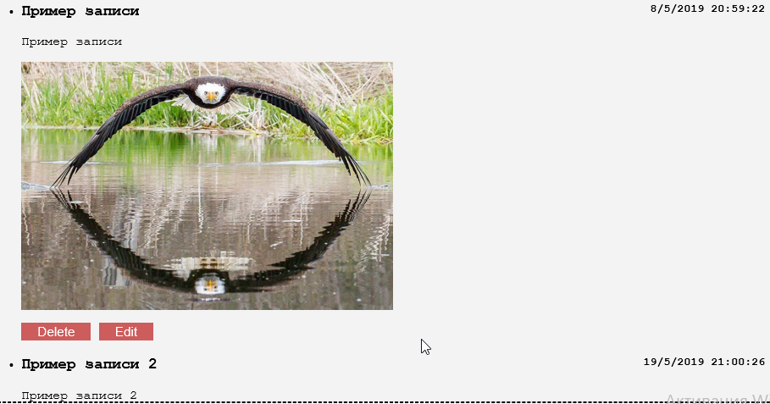
Приклад записів

